Slide 1
Xin chào các Thầy Cô cùng tất cả các bạn học viên

Slide 2
Bài thuyết trình cuối môn
Đề tài:
THIẾT KẾ WEBSITE BÁN GIÀY
BẰNG NGÔN NGỮ LẬP TRÌNH ASP.NET MVC
Nhóm của Đặng Văn Thịnh (Nhóm trưởng)
Nguyễn Đức Vĩnh Thắng
Huỳnh Minh Hiếu
Lớp Batch 153

Slide 3
Lời nói đầu
Lý do chọn đề tài
Mục tiêu chọn đề tài
Ngôn ngữ sử dụng

Slide 4
Phân tích
Hiện trạng
Yêu cầu hệ thống
Use case

Slide 5
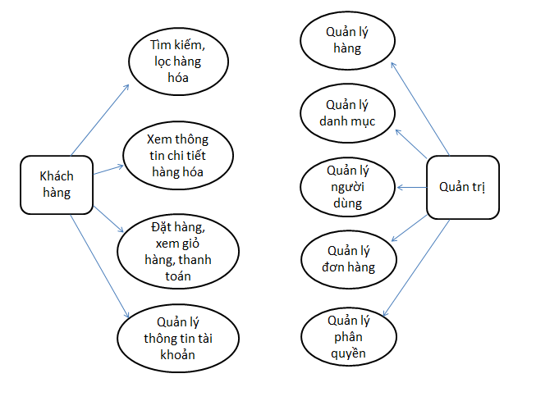
Sơ đồ Use case mô tả các tình huống sử dụng của người dùng trong hệ thống.

Slide 6
Đặc tả chức năng
Chức năng dành cho khách hàng
Chức năng dành cho quản trị

Slide 7
Thiết kế
Thiết kế cơ sở dữ liệu
Sơ đồ quan hệ thực thể

Slide 8
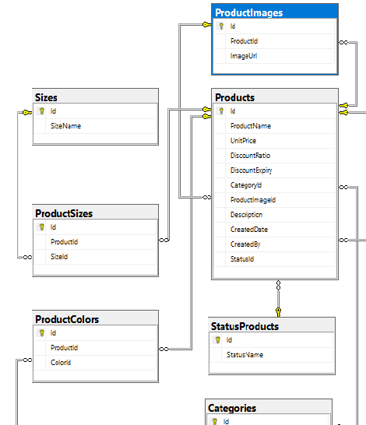
Mô hình các thực thể có quan hệ với bảng Products:

Slide 9
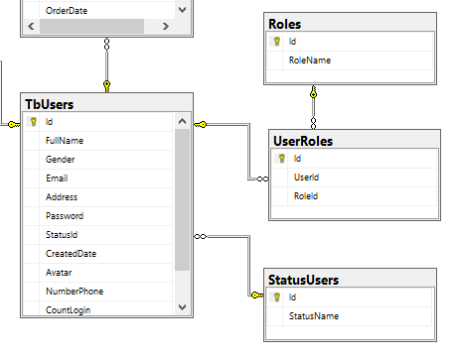
Mô hình các thực thể có quan hệ với bảng Users :

Slide 10
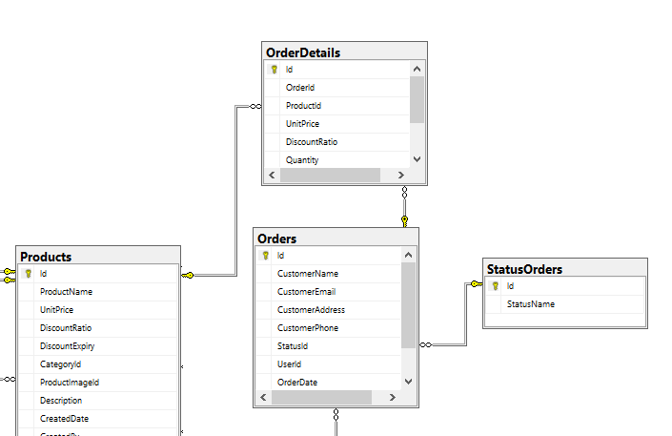
Mô hình các thực thể có quan hệ với bảng Orders :

Slide 11
PHẦN NGƯỜI DÙNG
PHẦN QUẢN TRỊ

Slide 12
KIỂM LỖI

Slide 13
CẢM ƠN THẦY CÔ CÙNG CÁC BẠN ĐÃ CHÚ Ý LẮNG NGHE !
ĐẶT CÂU HỎI ?

